Slide 1
Классный час
Тема: День пожилых людей.
Автор: Генералова О.В.
Чульская основная общеобразовательная школа.

Slide 3
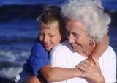
Обычно пожилыми людьми принято называть тех, кто достиг пенсионного возраста. Мужчины выходят на пенсию в России в 60 лет, а женщины – в 55 лет. Это означает, что пожилыми считаются мужчины и женщины старше 60 и 55 лет соответственно. В нашей стране на сегодняшний день доля граждан старшего поколения достигла уже, приблизительно, 20,7%.

Slide 5
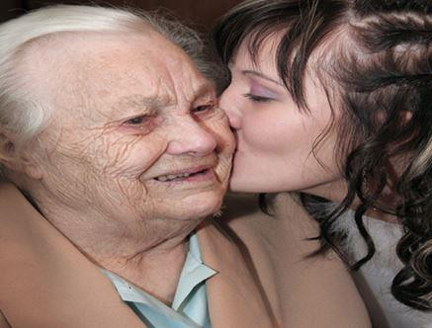
Для того, чтобы обратить внимание общества на проблемы людей пожилого возраста, на проблему демографического старения всего населения, а также к поиску возможностей улучшить качество жизни пенсионеров и учредили праздник пожилых людей.

Slide 7
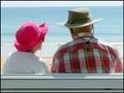
Международный день пожилых людей - относительно новый праздник. Он возник в конце XX века. Сначала День пожилых людей начали отмечать в Скандинавских странах Европы, затем в Америке, а с конца 80-х годов - во всем мире. Окончательно Международный день пожилых людей был провозглашен Генеральной Ассамблеей ООН в 1990 году, а в Российской Федерации - в 1992 году.

Slide 8
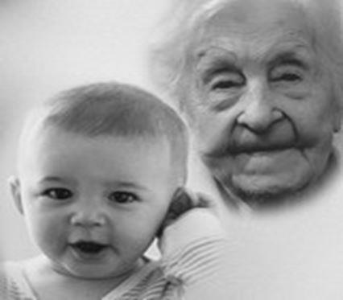
Учреждение такого дня и празднование его в России - это вековая дань традициям уважения и почитания старости, это знак общественного признания огромного вклада пожилых людей в формирование экономического и духовного потенциала общества, многогранного вклада в развитие государства.

Slide 9
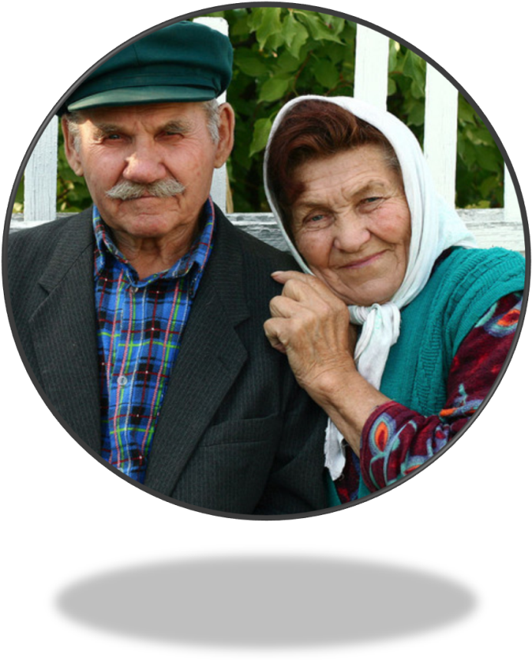
1 октября проходят различные фестивали, организуемые ассоциациями в защиту прав пожилых людей, конференции и конгрессы, посвященные их правам и их роли в обществе. Общественные организации и фонды устраивают в этот день различные благотворительные акции.

Slide 10
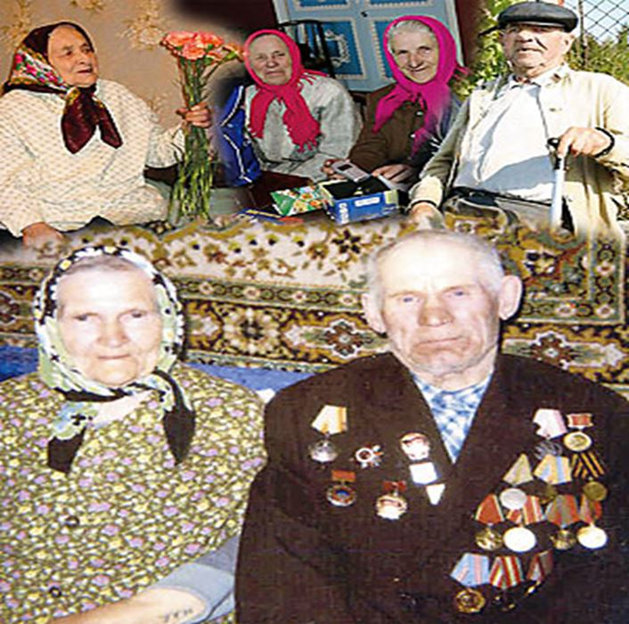
Не зря второе название этого дня – день добра и уважения.

Slide 11
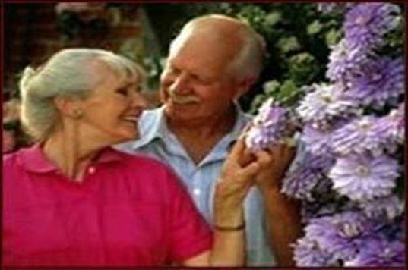
Старинная пословица говорит, что о настоящем уровне общества можно лучше всего судить по тому, как в нем живется тем, которые не могут заботиться сами о себе – то есть самым маленьким, и самым стареньким.

Slide 12
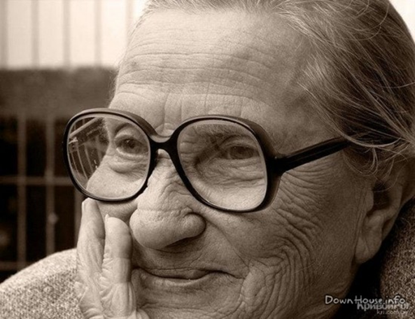
Интересные факты:
Научно доказано, что человеческий организм рассчитан на 100–120 лет службы при правильной его эксплуатации.

Slide 13
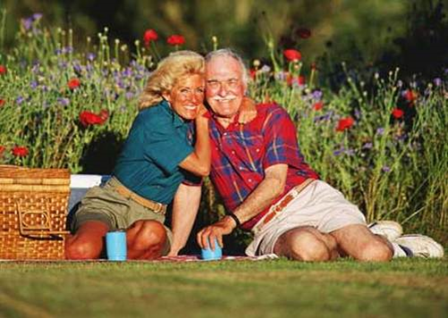
Рекорды по продолжительности жизни бьют люди, живущие в центральных районах Шри-Ланки, в районах Анд, на Кавказе. На юге Тюменской области проживают около двух тысяч человек в возрасте 90 лет и более.

Slide 14
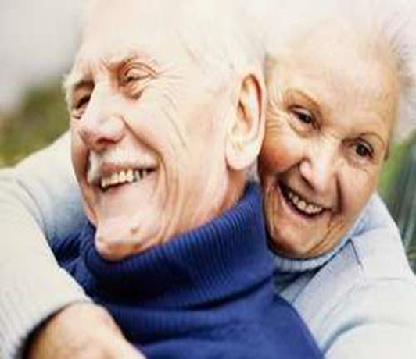
72% 65‑летних людей, опрошенных в 12 странах мира, заявили, что они не чувствуют себя старыми. Этот показатель выше всего в Германии – 80%.

Slide 15
Самый пожилой покоритель Эвереста. 25 мая 2008 года 76–летний спортсмен непалец Мин Бахадур Шерчан успешно совершил восхождение на вершину высотой 8846 метров над уровнем моря и установил тем самым новый мировой рекорд.

Slide 16
Старейший мореплаватель, в одиночку пересекший Атлантику. Maйкл Pичи (Beликoбpитaния) пycтилcя в oдинoчнoe плaвaниe из Hьюпopтa (CШA) и пpибыл в Плимyт (Beликoбpитaния) 31 июля 1997г. в вoзpacтe 80 лeт и 25 днeй.

Slide 17
Самая пожилая мать. Мария Бусада, жительница Испании, в возрасте 66 лет и 358 дней, 29 декабря 2006 года родила близнецов.

Slide 18
Если так говорят: Человек пожилой – Это мудрости клад, Это фонд золотой, Это россыпь таланта И горенье в очах... Это наши атланты И в делах, и в речах. Вам спасибо за все, И почет вам, и честь, И спасибо за то, Что вы были и есть. Душой молодейте, Стареть рановато. Так будьте здоровы, Живите богато!

